Slide 1
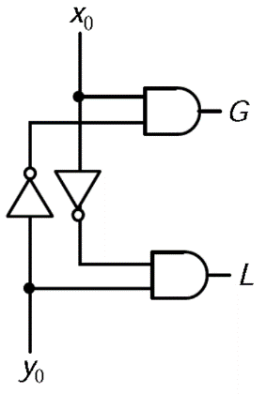

COMPARADORES DE MAGNITUDE
Para dois valores de um bit (x₀ e y₀), montamos a seguinte tabela verdade:
De onde obtemos G = $x_{0}\overline{y_{0}}$ e L = $\overline{x_{0}}y_{0}$ e o circuito:
x₀ | y₀ | G (x₀ > y₀) | L (x₀ < y₀)
0 | 0 | 0 | 0
0 | 1 | 0 | 1
1 | 0 | 1 | 0
1 | 1 | 0 | 0

Slide 2
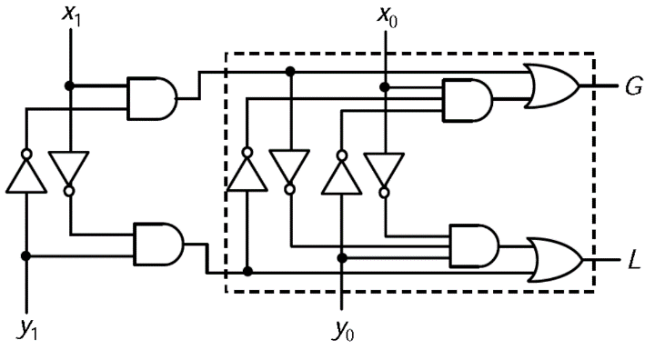
COMPARADORES DE MAGNITUDE
Para dois valores de dois bits (x₁x₀ e y₁y₀), montamos a seguinte tabela verdade:
De onde obtemos G = $x_{1}\overline{y_{1}}+\overline{\left({\overline{x_{1}}y}_{1}\right)}\left(x_{0}\overline{y_{0}}\right)$e L = $\overline{x_{1}}y_{1}+\overline{\left(x_{1}\overline{y_{1}}\right)}\left(\overline{x_{0}}y_{0}\right)$ e o circuito
x₁ | x₀ | y₁ | y₀ | G (x₀ > y₀) | L (x₀ < y₀)
0 | 0 | 0 | 0 | 0 | 0
0 | 0 | 0 | 1 | 0 | 1
0 | 0 | 1 | 0 | 0 | 1
0 | 0 | 1 | 1 | 0 | 1
0 | 1 | 0 | 0 | 1 | 0
0 | 1 | 0 | 1 | 0 | 0
0 | 1 | 1 | 0 | 0 | 1
0 | 1 | 1 | 1 | 0 | 1
1 | 0 | 0 | 0 | 1 | 0
1 | 0 | 0 | 1 | 1 | 0
1 | 0 | 1 | 0 | 0 | 0
1 | 0 | 1 | 1 | 0 | 1
1 | 1 | 0 | 0 | 1 | 0
1 | 1 | 0 | 1 | 1 | 0
1 | 1 | 1 | 0 | 1 | 0
1 | 1 | 1 | 1 | 0 | 0
Para dois valores de 3 bits, a coisa começa a ficar complicada...

Slide 3
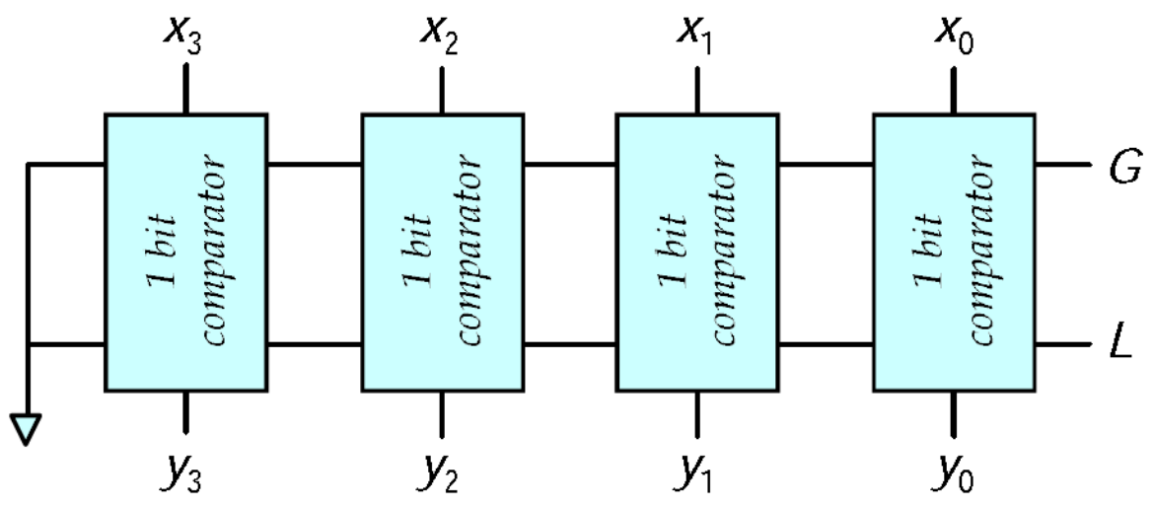
COMPARADORES DE MAGNITUDE
É possível implementar uma estrutura em “escada”, onde cada módulo corresponde ao circuito tracejado.
Implementar em VHDL, utilizando operadores lógicos, o circuito tracejado, utilizando o template indicado no site da disciplina.

